Slide 1


Slide 2
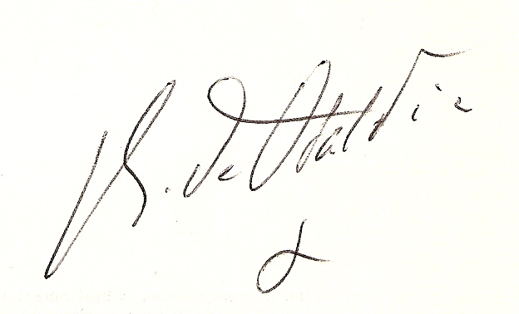
René de Obaldia
À Vence, reçu au lycée Henri Matisse par les 1èreS1 et les 1èreL, élèves de Mme Zaneboni.

Slide 3
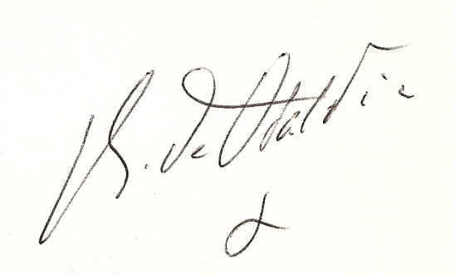
Bienvenue
Au programme :
  Des récitations
  Des écritures d’invention
  Un questions-réponses animé par les élèves
  Un goûter
  Des excellentes notes!

Slide 4
Bonjour Monsieur René de Obaldia
Si jeune Académicien
Dramaturge poète et romancien
Votre œuvre est pleine de si jolis riens
Unicité originalité
singularité et fantaisie
Riche de gourmandises et de gâteries
Qui nous font vaguement penser
Aux trésors tus de la vie
Aux douceurs inégalées D’Amandine
Et d’Aglaé
Qui s’immiscent subrepticement
Dans nos rêves les plus ardents
Innocents, innocentes et même innocentines
Que de rondeur de douceur et d’allusions coquines
Ce poite réinvente encore la langue française
Non-sens folie illogisme fi des foutaises !
Sachez Monsieur René, que nous autres ados
Savourons tout à fait votre venue en nos eaux
Troubles je vous l’accorde mais pas moins
Vivantes et insolites
Merci du fond du cœur pour l’honneur que vous nous faites
De nous visiter dans notre lycéenne retraite.
Lyna KHOUALDIA, Alicia GARNIER et Grâce GBEASSOR

Slide 5
Le plus beau vers de la langue française
« Le geai gélatineux geignait dans le jasmin »
Voici, mes zinfints
Sans en avoir l’air
Le plus beau vers
De la langue française.
Ai, eu, ai, in
Le geai gélatineux geignait dans le jasmin...
Le poite aurait pu dire
Tout à son aise :
« Le geai volumineux picorait des pois fins »
Eh bien ! non, mes zinfints.
Le poite qui a du génie
Jusque dans son délire
D’une main moite a écrit :
« C’était l’heure divine où, sous le ciel gamin,
LE GEAI GELATINEUX GEIGNAIT DANS LE JASMIN. »
Gé, gé, gé, les gé expirent dans le ji.
Là, le geai est agi
Par le génie du poite
Du poite qui s’identifie
A l’oiseau sorti de son nid
Sorti de sa ouate.
Quel galop ! Quel train dans le soupir ! Quel élan souterrain !
Quand vous serez grinds
Mes zinfints
Et que vous aurez une petite amie anglaise
Vous pourrez murmurer
A son oreille dénaturée
Ce vers, le plus beau de la langue française
Et qui vient tout droit du gallo-romain :
« Le geai gélatineux geignait dans le jasmin. »
Admirez comme
Voyelles et consonnes sont étroitement liées
Les zunes zappuyant les zuns de leur zailes.
Admirez aussi, mes zinfints
Ces gé à vif
Ces gé sans fin
Tout ces gé zingénus qui sonnent comme un glas :
Le geai géla… « Blaise ! Trois heures de retenue.
Motif : Tape le rythme avec son soulier froid
Sur la tête nue de son voisin.
Me copierez cent fois :
Le geai gélatineux geignait dans le jasmin. »
René de OBALDIA, interprété par Alicia GARNIER

Slide 6
Le Bal
Où se trouver une belle Anglaise ?
Ou bien se laisser tenter par une Portugaise ?
Bien qu’une pas sotte Française
N’en serait-il pas plus aise ?
Aise avec ce magnifique vers ?
Il fallait chercher un endroit où lever le verre
Il regarda, au loin, dans le vert
“L’oiseau mangeait des gélatines avec des vers ?”
Non, non, et non, Maître…
Ce n’est pas ce fameux mètre...
Chercher, chercher encore, chercher
Trouver, trouver ailleurs, trouver
Quelqu’un à qui susurrer
Murmurer, chuchoter, glisser
Ce merveilleux vers
Il fallait chercher un endroit où lever le verre
Au bal
Au bal ?
“Le geai, geai..gé….gei...jeismin ?”
Il le sut quand il était un “infint”
Définitivement, non et non
Cela n’était pas bon
Personne n’allait être
L’être qui partage ses mètres
S’il ne retrouvait pas ce vers
Il fallait chercher un endroit où lever le verre
Au bal ? Au bal ?
Bien sûr, au bal.
“Au bal d’Ia”
Et il la retrouva
L’attira
Lui souffla
“Le geai gélatineux geignait dans le jasmin”
Alexandre ASTRAUDO

Slide 7
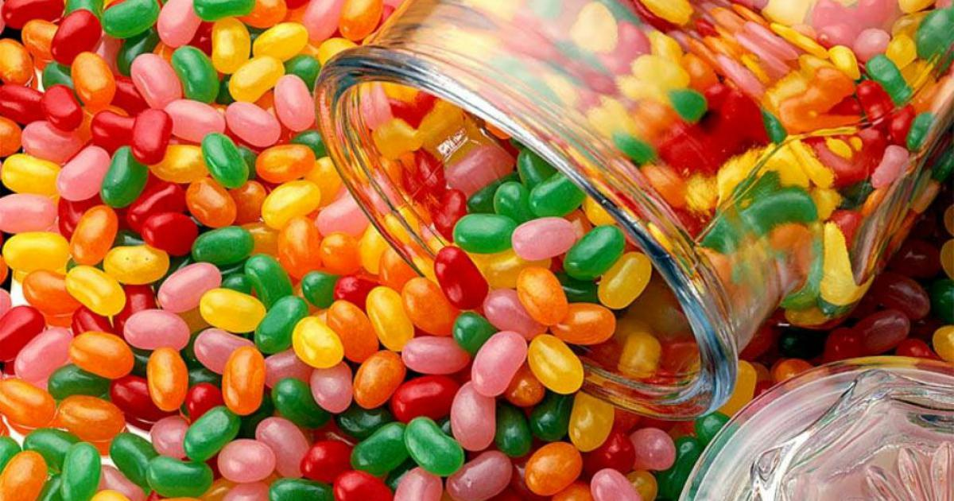
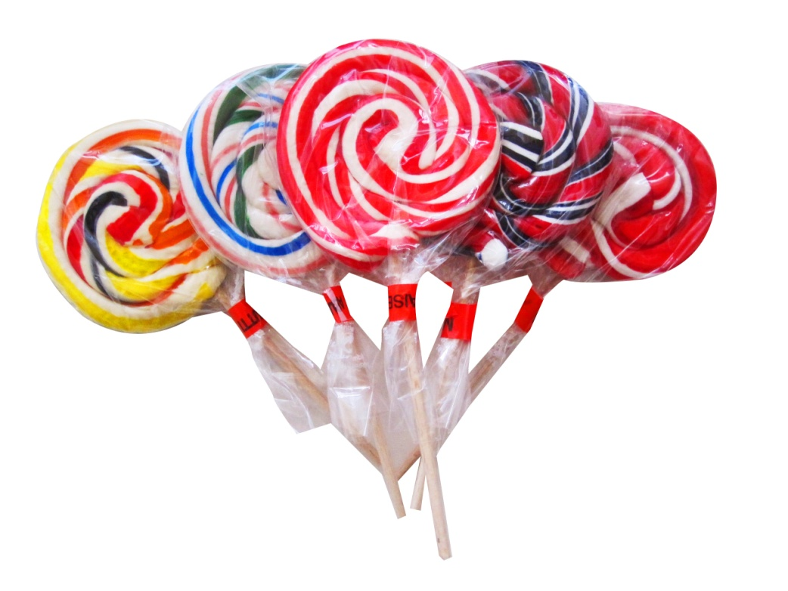
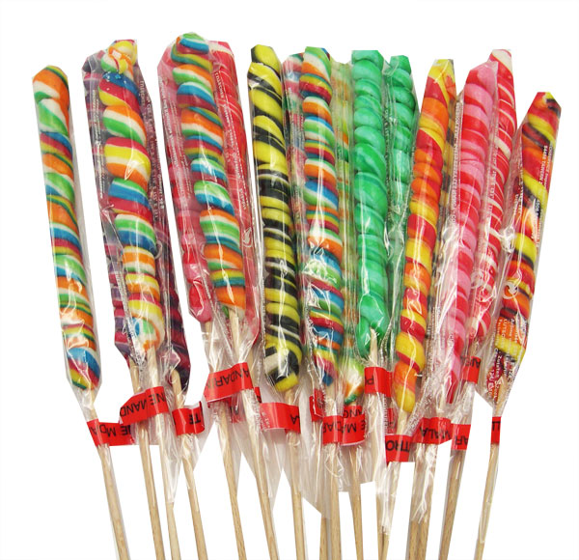
Sucreries
Petits sucres de gourmandise
Qui plaisent à ma Marquise
De mon cœur caramélisé
Flamber et enrober
Les petites sucreries
Fleurer et glacer
Les petites gâteries
Coucher et coller
Les petites gamineries
Corps et couverture
Mangeons mangeons les sucreries
Au goût aigre-doux
Puisqu’on ne puit
S’en passer sous la housse
Alors goûtons !
Bien à vous, votre sucre gourmand,
Alexandre ASTRAUDO

Slide 8

Noël du XX° en délire
Vous rêvez d’une forêt magique
Où la joie de vivre est unique
Où les séquoias multicolores sont nains
Cassez votre tirelire, prenez ma main
Non, ce n’est pas psychédélique !
Vous pourrez chanter, jouer de la lyre
Regarder des renardeaux en délire
Sentir des plantes bleues malodorantes
S’éclairer avec des feuilles scintillantes
Non, ce n’est pas psychédélique !
C’est juste choisir de ne pas pourrir
C’est juste choisir de ne pas souffrir
Ce serait de la folie de mourir,
De se faire engloutir sans aucun sourire
Non, ce n’est pas psychédélique !
Léa Dablain, 1°L

Slide 9
Arbre en Dé’lyre.
Laura Convert, 1°L
Dans une forêt de séquoias,
Un scintillant renardeau engloutit
Une tirelire magique.
Les feuilles, les plantes ?
Mais que fait ici l’étude psychédélique ?
Mourir, sourire, pourrir, souffrir ?
Que choisir ?
Quelle douce musique
Que respirer la joie de vivre du délire !

Slide 10
Pétronille
Moi, j’aime une petite fille
Mais elle met des pantalons
Elle a beau s’appeler Pétronille
Elle aimerait mieux être un garçon
Pétronille c’est une fille qui a du cran
J’aime par-dessus tout son caractère
Sa façon de répondre aux commerçants
Pour les autres c’est un mystère
On siffle dans nos doigts
On est Ali-Baba
On grimpe sur les toits
Et tout le tralala
Mais sous ses grands airs
Je l’vois dans ses yeux,
Je crois lui plaire
Alors j’espère que quand on sera vieux
On s’embrassera
Comme Elise et Nicolas
Camille Héraud, 1°L

Slide 11
YOU STILE SPIQUE ANGLICHE
You stile spique angliche ?
Eh bien ma biche,
Maintenant on parle l’américain !
La langue du burger
La langue d’Elvis et son coiffeur
Beaucoup de son et un peu de chien.
Nous, on sait dire autre chose
Bicose
Plé, pose
Gueillme oveur
(et pâte au beurre)
Non, on ne se résume pas à ça
Dans ce pays là-bas.
On roule en 4x4
(et on en a quatre)
Skiusmi maille freinde
Beutte disse ize di ende
Notte yette ! Notte yette !
Attend la tartiflette !
Donte faurgaite la ciboulette
Avec cette langue, on a l’impression de l’avoir perdu
On a l’impression de l’avoir dans le trou du ….
Halte-là ! Voilà la police
Vaut mieux pas s’écarter ou on tombe dans le précipice
Ouatte izde disse ?
Steillete police, quomme wize eusse
Poutte youre andz eup, gette août ze beusse!
Tu crois que c’est un bon pastiche?
Je ne sais pas, on verra,
Demandons à Monsieur de Obaldia !
Tom Trotobas, Quentin Gerbault et Lucas Rodriguez 1èreS1

Slide 12
« Chez moi »
Chez moi, dit la petite littéraire
On ne consomme que du thé.
Le dimanche on étudie Molière
Et on sait distinguer "er" de "é”.
Chez moi, dit le petit scientifique
On n’élève que des médecins.
Sur les L on est catégorique
Ils ne sont que paresse et chagrin.
Chez moi, dit la petite littéraire
Notre passion est la lecture,
Même celle du dictionnaire !
Vous, vous trouvez ça sûrement trop dur.
Chez moi, dit le petit scientifique
Au moins, on a plus de débauchés !
À part vos bizarreries artistiques,
Je ne sais pas sur quoi vous travaillez.
Travaillez ! dit la petite littéraire.
Tu veux du vrai travail de littéraire ?
Si je trouve mon commentaire,
Tu verras bien ce que nous savons faire.
Manon Fadloum, 1èreL

Slide 13
~Chez Moi~
Chez moi il y a des tableaux au plafond
Dans le salon
Mon voisin l’ornithorynque vient manger
Surtout le jeudi veille du week-end
Généralement le soir vers midi
Chez moi la porte d’entrée donne sur la sortie
Les fenêtres sur des nouveaux sites
Qu’il pleuve de la neige ou que le Soleil cache les nuages
Je trottine gaiment sur la nationale 7
Chez moi, ma famille ne vient pas souvent
C’est souvent le cas des autres gens
Mon esprit est tellement lointain
Pas grand monde n’y accède
Parfois je cède
Pauvre de moi
Si vous moi plaît ne chez pas
Cela se relève bien mais tombe mal
Car c’est ainsi vous ne le changerez pas
Un matin vers vingt heures
Si vous ne me croyez pas
Allez frapper au mur de mon voisin l’ornithorynque
Il vous ouvrira son toit
eT iL vOus DirA ToUt.
Tom Trotobas, 1°S1,

Slide 14
Observations…
Antoine
Mange de l'avoine.
Isaulde
Va faire les soldes.
Diane
Ne passe pas la douane.
Akim
Veut rester anonyme.
Manon
Se fait un chignon.
Anouchka
Dit que c'est indélicat.
Léa
Prépare le baccalauréat.
Hallouma
Crée un microclimat.
Romane
Fait de l'aéroplane
Noémie
Pratique l'origami
Orianne
Boit du Champagne
Jéromine
A une petite mine.
Eric
Est un pacifique.
Mateo
Marche sur un paquebot.
Camille
Demeure immobile.
Laura
Savoure une barbe à papa
Pierre-Antoine
Est une œuvre du patrimoine.
Hoani
Veut aller en Albanie
Kellie
Offre de la Chantilly.
Laeticia
Est membre de la CIA
Lauryn
Vole au-dessus des Philippines
L'Alou
Mais elle est où ?
Éric Audibert, 1°L

Slide 15
Des maux décousus
Romane GUISIANO, 1° S1
Il y a une âme sincère, une situation protéiforme disait Henri !
Une reine de peine avec un homme d’Angleterre causaient dans le pré vert
(Taisez-vous ! Taisez-vous et écoutez !)
Y en a qui maigrissent pas du tout, n’est ce pas fillette ?
Qui et quels nous sommes ? Admirable question !
Mais l’important est d’Aimé.
Et si l’on mélangeait un poète de la fragilité avec un autre
Plutôt piéton et amateur de jazz :
Donnant la main à vos enfants
Hallucinés, j’ai prétendu guider mourants et morts.
Le poème me ressemblera.
Et me voilà un écrivain infiniment original.
Demandez donc à Tarkos :
Je ne suis pas con.

Slide 16
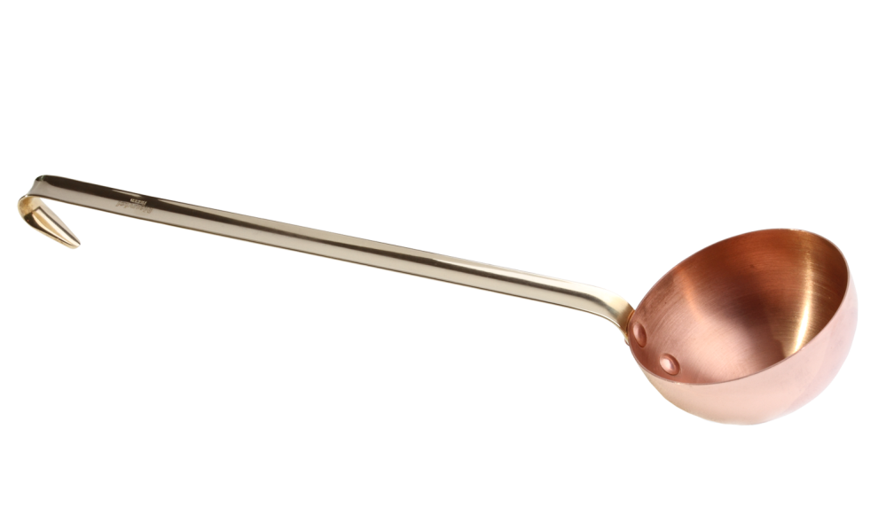
Vers à la louche
Elle accouche
son bébé n'a pas de couche
c'est louche
Elle prend sa douche
son bébé n'a pas de gel-douche
c'est louche
Elle est manouche
son bébé n'a pas de babouche
c'est louche
Elle est au lac de Ouches
son bébé n'a pas de bateau-mouche
c'est louche
Elle chasse des mouches
Son bébé n'a pas de cartouches
c'est louche
Elle retourne à la douche
Son bébé a enfin une couche
C'est pas louche
Yoann Gazagnaire, 1èreS1

Slide 17
Obaldi a perdu son A
Sur mon pain j'étale de la confiture
À la fenêtre j'aperçois
Que vois-je ? Serait-ce le geai gélatineux perdu dans la nature ?
Non loin de là, dans le bois
Pissenlit et Aglaé se lisent des contes de fée
Deux anges déchus mangent des nouilles tout nus
Turlututu un éléphant cru traverse le champ
de mes souvenirs d'enfant
Croissant de lune aux amandines
Cuit dans le four de mon amie Francine
Farine de blé, de riz ou de pois
Qui a volé ma vodka ?
Lucie Devred et Noémie Rocheteau, 1°S1

Slide 18
Let’s slam!

Slide 19

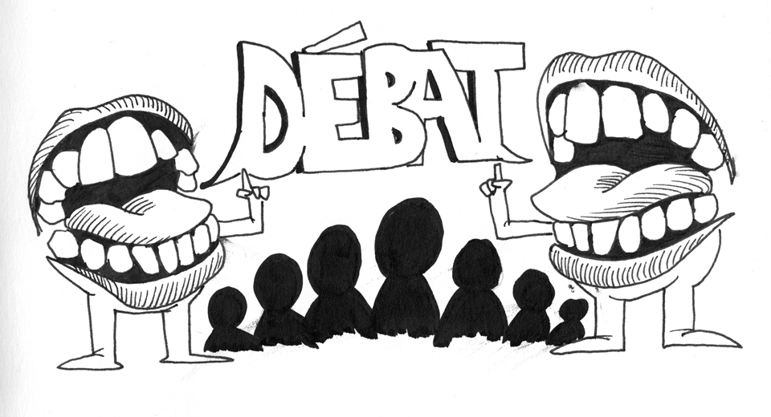
Questions-réponses (intelligent)
C’EST PARTI!!!!!!
Quelques règles:
On lève la main
Pas tous à la fois
On s’écoute
On réfléchit

Slide 20
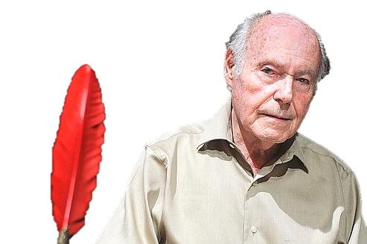
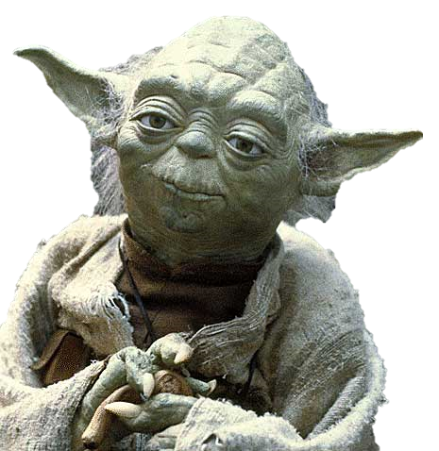
Merci!
Inspirer, vous, d’autres padawans à votre art de manier plume contre côté obscur de ce monde, espérer, je.

Slide 21

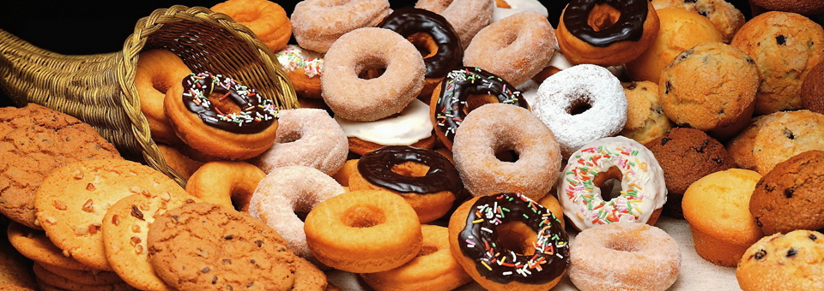
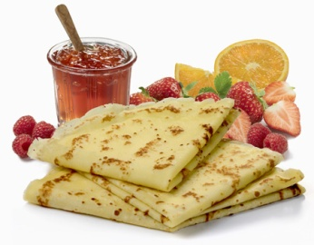

GOÛTER!!!!!!!!

Slide 22
The End
Réalisé par : Tom TROTOBAS
Quentin GERBAULT
Organisatrice : Mme ZANEBONI
Avec la participation exceptionnelle de : René de OBALDIA

